Slide 1
通過儀礼
日本の
일본의 통과의례
일본어일본학과 류태은

Slide 2
목 차
일본의
통과의례란?
통과의례의
종류
장수를
축하하는 행사

Slide 3
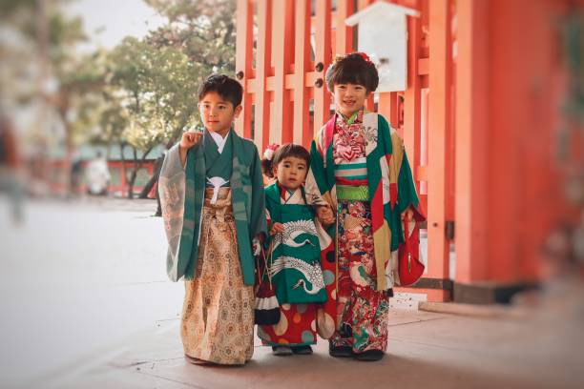
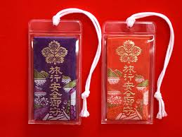
일본의 통과의례란?
通過儀礼
日本の
! 일본인이라면 누구나 자라나면서 거치는 통과의례
-대부분 어린아이의 무사안녕, 가정의 평안, 장수 기원에서 유래

Slide 4
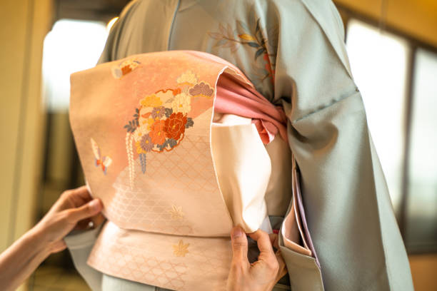
통과의례의 종류
通過儀礼
日本の
! 오비이와이(帯祝い)
-오비(帯)=띠 이와이(祝い)=축하 라는 뜻
-임신 5개월 경에 태아의 무사함과 임신부의
안전을 빌며 임신부의 배에 띠를 묶는 의식

Slide 5
통과의례의 종류
通過儀礼
日本の
! 시치고산(七五三)
-남자아이는 3세와 5세, 여자아이는 3세, 7세
-11월 15일
어린아이의 건강과 성장을 기원하며 참배

Slide 6
통과의례의 종류
通過儀礼
日本の
! 야쿠도시
-일생 중 재난을 맞기 쉬운 나이. 운수가 사나운 나이
-이때를 잘 넘기면 장수
-남자는 25, 42, 60세
-여자는 19, 33, 49세
*신사에서 판매하는
액망이용 오마모리

Slide 7
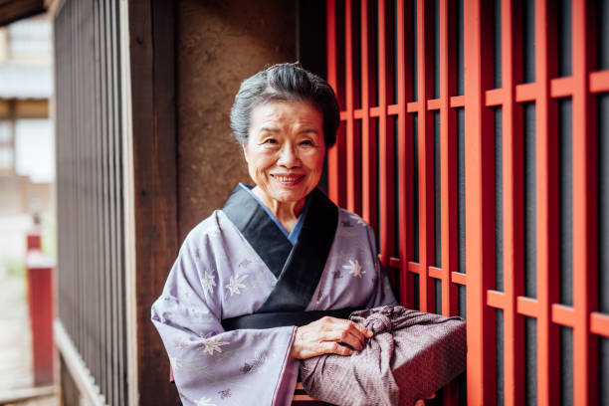
장수를 축하하는 행사
通過儀礼
日本の
-일본인들의 평균수명은 83세로 세계 최장수 국 중 하나
-예로부터 장수를 축하하고 건강을 비는 행사
전해 내려오는 것으론 환갑(61세), 고희(70세), 희수(77세)
슬수(80세), 미수(88세), 졸수(90세), 백수(99세)

Slide 8
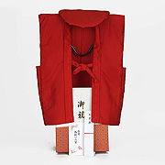
장수를 축하하는 행사
-축하선물-
通過儀礼
日本の
! 환갑
-환갑을 맞은 사람에게 빨간색으로 된 머리에 쓰는 모자와 소매가 없는 하오리를 선물
!고희
-축하 선물은 환갑과 동일하지만 색은 보라색
!희수
-축하 선물 고희와 동일
!슬수
-고희. 희수와 같이 보라색의 것을 선물
!미수
-환갑과 동일하며 붉은색이나 금갈색의 것을 선물
환갑을 맞이한 사람에게 보내는 빨간 잔찬코(ちゃんちゃんこ)의 하오리
붉은 색이 액막이의 효과

Slide 9
감사합니다.

